Slide 1
Эксперименттік зерттеудің даму тарихы.
Тоқсанбаева.Н

Slide 2

Табиғи жағдайдағы эксперименттің барысында қызметтің (ойын, оқу, еңбек) әдетті жағдайы сақталады. Табиғи жағдайдағы экспериментті жүргізу кезінде алдын-ала баланың белгілі іс-әрекеттері зерттеледі және онда қандай психикалық ерекшеліктер айқынырақ көрініс беретіндігі анықталады. Табиғи жағдайдағы эксперименттің артықшылығы оның байқау методтарының және эксперименттің жақсы қасиеттерін – біріншісінің табиғилығы мен екіншісінің белсенділігін үйлестіретіндігінде.
Табиғи жағдайдағы экспериментті одан әрі дамыту оның мынадай, психологиялық-педагогикалық эксперимент сияқты екінші түрінің тууына әкелді. Мұның мәні – оқушыны зерттеу тікелей оқыту және тәрбиелеу процесінде, зерттеу объектісі болып табылатын психикалық ерекшеліктердің белсенді қалыптасуы процесінде атқаралатындығында.

Slide 3
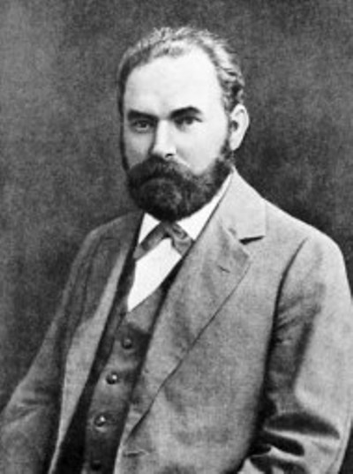
Табиғи экспериментті психологияға 1910 жылы А. Ф. Лазурский енгізді. Табиғи эксперимент бойынша психологиялық зерттеулер адамның өмір тіршілігіндегі үйреншікті жағдайына сәйкес жүргізіледі. Кейбір жағдайларда бұл әдіс психологиялық және педагогикалық эксперимент деп те аталады. Психологиялық-педагогикалық зерттеулер бойынша әр түрлі жас кезеңдерінде адамның қалыптасуы қарастырылады. Әр түрлі кезеңдерге сәйкес зерттеу арқылы түрлі жастағылардың айырмашылықтары шартты түрде алынған белгілерге негізделеді. Соңғы кезде психологиялық зерттеулерде эксперименттің бірнеше түрлері қолданылып келеді. Олардың бірі — табиғи эксперимент — бұл психологиялық мәселелерді зерттеу үшін әдеттегі жағдайларда жүргізіледі.

Slide 4
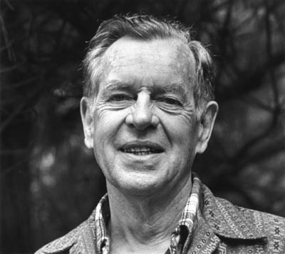
Кэмпбелл
Джозеф
-американдық мифология зерттеушісі, салыстырмалы мифология мен дінтану бойынша жұмыстардың авторы. Оның "мың кейіпкер" кітабы Джордж Лукасты "Жұлдызды соғыстар"киносагын жасауға шабыттандырғандықтан, ол үлкен танымалдылыққа ие болды.Джозеф Кэмпбелл 1904 жылы Нью-Йоркте ирландиялық отбасында дүниеге келген. Ата-анасы Чарльз мен Джозефин Кэмпбелл оған жақсы білім берді. Кэмпбелл приход мектебінде католицизмді оқыды. Ол сонымен қатар американдық дәстүрлерге үлкен қызығушылық танытты. Бала кезінде ол көп оқыды және сұхбаттардың бірінде айтқанындай, үндістердің мифтері Киелі кітапқа ұқсас мотивтерге ие екенін байқады. 1921 жылы Колумбия университетіне түскеннен кейін Кэмпбелл Шет тілдері мен әдебиеттерін, антропология мен философияны оқуды жалғастырды.1924 жылы Кэмпбелл отбасымен бірге Еуропаға сапар шекті. Отанына оралу кезінде ол үнді гуру және философ Джидда Кришнамуртимен кездесті, ол онымен көп сөйлесті. Осы кездесуден кейін Кэмпбелл Үнді философиясына және мифологиясына қызығушылық таныта бастады[10][11].1926 жылы ортағасырлық әдебиет саласындағы магистр дәрежесін алғаннан кейін Джозеф Кэмпбелл Парижде және Мюнхенде екі жыл тұрып, роман филологиясы мен санскритті зерттеді. Оған Джеймс Джойс пен Томас Маннның кітаптары, Адольф Бастианның қарапайым идеялары туралы ілім, этнолог Лео Фробениустың мәдени циклдері және Зигмунд Фрейд пен Карл Юнгтің арман және бейсаналық теориясы қатты әсер етті.

Slide 5
Кэмпбелл талқылаған мәселелердің бірінші блогы Негізгі мазмұнға байланыстыәлеуметтік танымның нақты табиғаты туралы полемика, ол қазірдің өзінде жалғасудадерлік тұтас бір ғасырға. ХХ ғасырдың ортасындағы пікірталастар.Ең маңыздысы, мүмкін, ғылыми сапа мәселелеріне қызығушылық Білім тек ғылым философиясына деген дәстүрлі қызығушылықты тоқтатты, бірақ оны тудырдыарнайы "ғылыми әдіснамалық рефлексия"нақты білім салалары. Бұл әртүрлі атауларды түсіндіредібұл зерттеу саласы: бұл ұзақ уақыт бойы "Ғылым философиясы" ғана емес, сонымен қатар"ғылым әлеуметтануы", "ғылымның әлеуметтік психологиясы" және соңында (ең бейтарапатауы)," ғылымтану", оған проблемалардың барлық спектрін жатқызуға болады, бұрынәдістемелік рефлексияның әртүрлі салаларында пайда болған.

Slide 6

Кэмпбелл дәл осы позициядан шығады. Оның сапалы тәсілін қорғауәлеуметтік ғылымдар екі жолмен құрылады. Біріншіден, ақыл-ойды тану арқылысапалық әдістердің маңызды құрамдас бөлігі ретінде. Тіпті мұндай канондық ғылым,физика ретінде, Кэмпбеллдің пікірінше, ол алған көптеген заттарды қайта тексеруден бас тартпайдыфактілер ақыл-ой тұрғысынан. Сондықтан оны бұзуға негіз жоқәлеуметтік ғылымдар: ешқандай ғылыми білім тек білім емесжалпы мағынада, ол сонымен бірге денсаулығына қарамастан дами алмайдымағынасы. Жаратылыстану ғылымдарындағы ақыл-ойға жүгіну әділетсізәлеуметтік ғылымдарда бірден сынға ұшыраған кезде рұқсат етіледі. Біргебұл жерде ғылыми зерттеу деректерін ақыл-ой тұрғысынан қайта тексерубұл, ең алдымен, зерттеу тақырыбының ерекшелігіне байланысты ерекше мәнге ие болады.Егер біз әлеуметтік ғылымды зертханалық ғылым ретінде ғана емес, сонымен қатар оныңКэмпбеллдің айтуынша, мәртебесі өте күмәнді), ол нақты адами мәселелермен, сол процестермен айналысатыны белгілі боладынақты жағдайларда нақты адамдар кіреді. Бұл көбейтпейдітек мүмкіндік, сонымен қатар осы ғылымдарда сапалы білім қажетжалпы мағынаның "ерекше ауырлығы" үлкен.Кэмпбелл әлеуметтік ғылымдардағы сапалы білімнің әртүрлі формаларын сипаттайды: бұл жәнеқатысушылардың өздері көзі болып табылатын қарабайыр сапалы білімәр түрлі зерттеулер; және сарапшылардың пікірлері, олар үнемі және жақынжүгіну; тіпті жүйелік тәсіл, негізінен, теріс емес және тұрғысынансандық әдіске өзіндік балама ретінде әрекет ететін қатаң "ғылым". Әлеуметтік ғылымдардың барлық өкілдері-әлеуметтанушылар да, психологтар да,тарихшылар да, мұғалімдер де, саясаттанушылар да қандай-да бір жолмен кездеседі

Slide 7
Назарыңызға рахмет!!!

